Slide 1



TRƯỜNG TIỂU HỌC BẮC HƯNG
CHÀO MỪNG QUÝ THẦY CÔ
VỀ DỰ GIỜ THĂM LỚP
Môn Tiếng Việt lớp 3
BÀI 13: BÀN TAY CÔ GIÁO (T1)
Giáo viên: Phạm Hữu Cường
Lớp: 3C

Slide 2

Khởi động

Slide 3


Slide 4

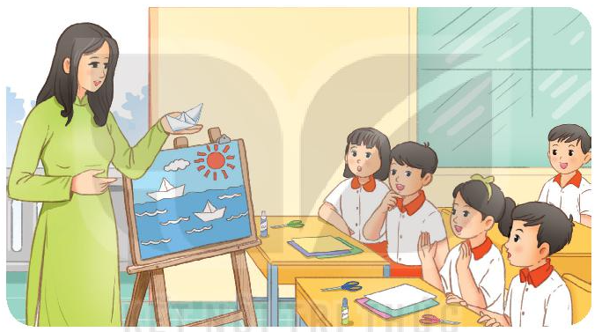

Nói với bạn những điều em nhớ nhất về thầy cô giáo cũ của mình.

Slide 5

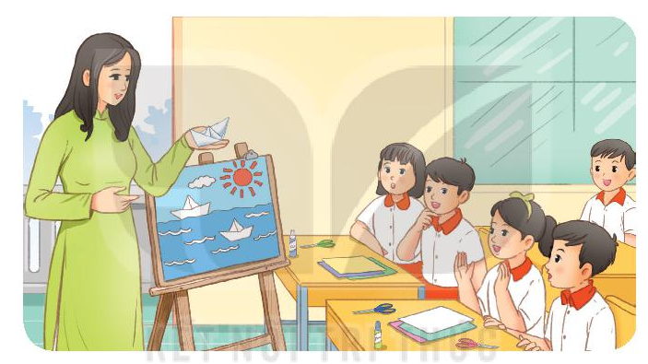

Bàn tay cô giáo
Một tờ giấy trắng Cô gấp cong cong Thoắt cái đã xong Chiếc thuyền xinh quá! | Thêm tờ xanh nữa Cô cắt rất nhanh Mặt nước dập dềnh Quanh thuyền sóng lượn.
Một tờ giấy đỏ Mềm mại tay cô Mặt trời đã phô Nhiều tia nắng tỏa. | Như phép mầu nhiệm Hiện trước mắt em: Biển biếc bình minh Rì rào sóng vỗ… Biết bao điều lạ Từ bàn tay cô (Nguyễn Trọng Hoàn)

Slide 6

Bàn tay cô giáo
Một tờ giấy trắng Cô gấp cong cong Thoắt cái đã xong Chiếc thuyền xinh quá! | Thêm tờ xanh nữa Cô cắt rất nhanh Mặt nước dập dềnh Quanh thuyền sóng lượn.
Một tờ giấy đỏ Mềm mại tay cô Mặt trời đã phô Nhiều tia nắng tỏa. | Như phép mầu nhiệm Hiện trước mắt em: Biển biếc bình minh Rì rào sóng vỗ… Biết bao điều lạ Từ bàn tay cô (Nguyễn Trọng Hoàn)
1
3
Bài thơ được chia thành 4 đoạn:
2
4

Slide 7
Bàn tay cô giáo
Một tờ giấy trắng Cô gấp cong cong Thoắt cái đã xong Chiếc thuyền xinh quá! | Thêm tờ xanh nữa Cô cắt rất nhanh Mặt nước dập dềnh Quanh thuyền sóng lượn.
Một tờ giấy đỏ Mềm mại tay cô Mặt trời đã phô Nhiều tia nắng tỏa. | Như phép mầu nhiệm Hiện trước mắt em: Biển biếc bình minh Rì rào sóng vỗ… Biết bao điều lạ Từ bàn tay cô (Nguyễn Trọng Hoàn)
1
3
Bài thơ được chia thành 4 đoạn:
2
4

Slide 8
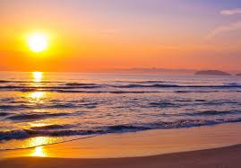

Slide 9
Trả lời câu hỏi

Slide 10

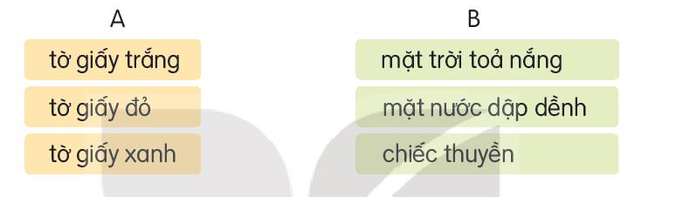
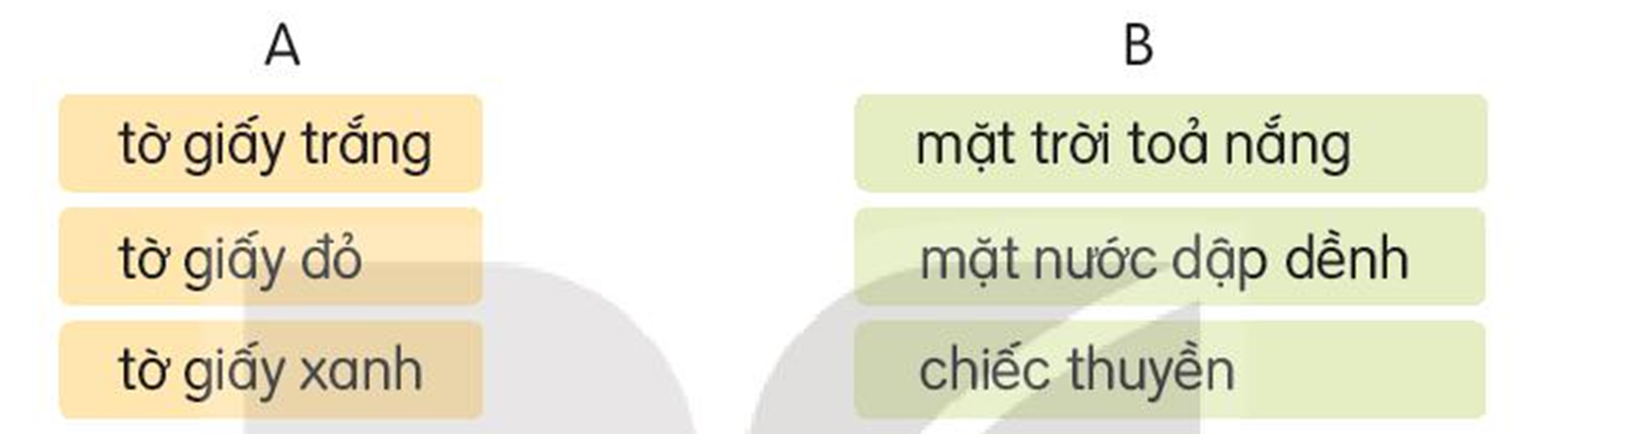
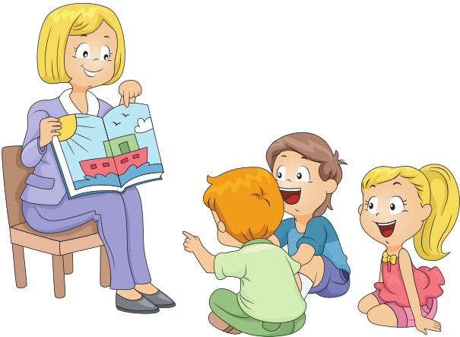

Câu 2 : Từ các tờ giấy, cô giáo đã làm ra những gì?
(ghép từ ngữ ở cột A với từ ngữ phù hợp ở cột B)

Slide 11


Câu 3 : Theo em, 2 dòng thơ "Biết bao điều lạ/Từ bàn tay cô" muốn nói điều gì? Chọn câu trả lời hoặc nên ý kiến khác của em.
a. Cô có phép màu
b. Cô rất khéo tay
c. Nêu ý kiến khác của em

Slide 12
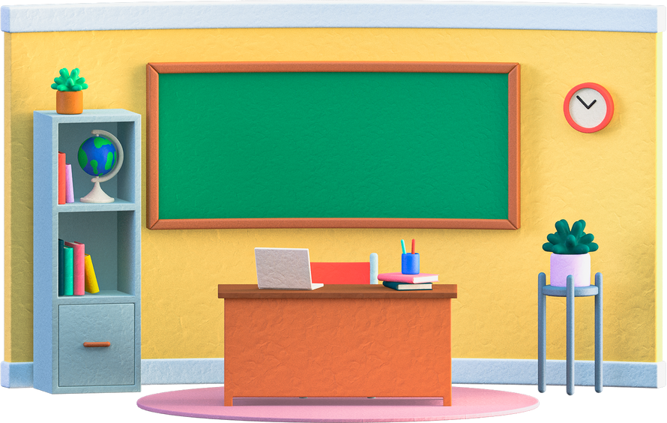
Câu 4 : Tìm những câu thơ nói về sự khéo léo của cô giáo khi hướng dẫn học sinh làm thủ công.
- Cô gấp cong cong
Thoắt cái đã xong
- Mềm mại tay cô
- Cô cắt rất nhanh

Slide 13







Câu 5 : Dựa vào bài thơ, em hãy giới thiệu bức tranh mà cô giáo đã tạo ra.
Bằng các tờ giấy màu, cô giáo đã tạo ra một bức tranh rất đẹp. Trong bức tranh, ông mặt trời đang tỏa những tia nắng, chiếu xuống cảnh vật. Những chiếc thuyền trắng trôi dập dềnh cùng những con sóng trên mặt biển.

Slide 15
Hẹn gặp lại các em!

